Slide 1


Université Hassan 1er
Faculté des Sciences et Techniques Settat Cycle Ingénieur : Génie Informatique
PRÉSENTATION DU MINI-PROJET (Mobile)
Nom du Projet:
ASSISTANT INTELLIGENT
Réalisé par:
Encadré par :
ASBIKA Hicham
Prof Y.BALOUKI
NID TALEB Ayoub

Slide 2
INTRODUCTION
00
Année Universitaire 2022-2023 | Présentation de projet

Slide 3
SOMMAIRE
1
CONTEXTE GÉNÉRALE DU PROJET
1. Description
2. Screens
2
OUTILS UTILISÉS
1. Flutter
2. OPenAI/ ChatGpt
3
l’ Application
1. Présentation de la structure de projet
2. Simulation
Année Universitaire 2022-2023 | Présentation de projet

Slide 4
CONTEXTE GÉNÉRALE DU PROJET
01
Année Universitaire 2022-2023 | Présentation de projet

Slide 5
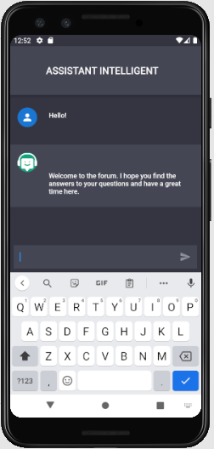
est une technologie qui utilise l'intelligence artificielle et le traitement du langage naturel pour interagir avec les utilisateurs de manière conversationnelle et intelligente. Il est conçu pour comprendre le langage humain, interpréter les intentions des utilisateurs et fournir des réponses pertinentes et utiles.
L'Assistant Intelligent
Année Universitaire 2022-2023 | Présentation de projet

Slide 6
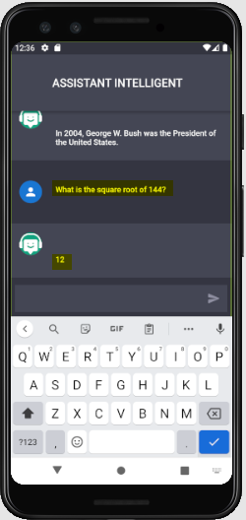
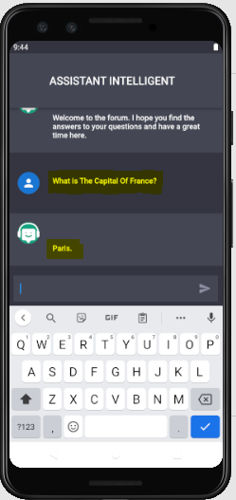
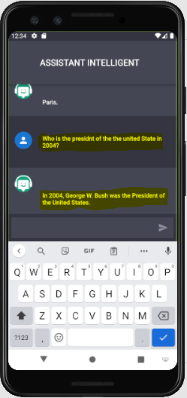
What is the Capital of frence ?
Paris
What is square root of 144?
12
Who is the president of the United State in 2004 ?
George W. Bush
Année Universitaire 2022-2023 | Présentation de projet

Slide 7
OUTILS UTILISÉS
02
Année Universitaire 2022-2023 | Présentation de projet

Slide 8
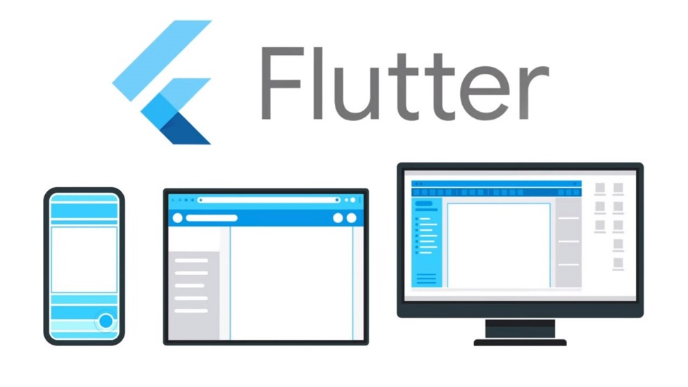
Flutter
est un kit de développement logiciel (SDK) d'interface utilisateur opensource créé par Google. Il est utilisé pour développer des applications pour Android, iOS, Linux, Mac, Windows, Google Fuchsia et le web à partir d'une seule base de code.
On a utilisé le Framework flutter pour développer l’application mobile
Année Universitaire 2022-2023 | Présentation de projet

Slide 9
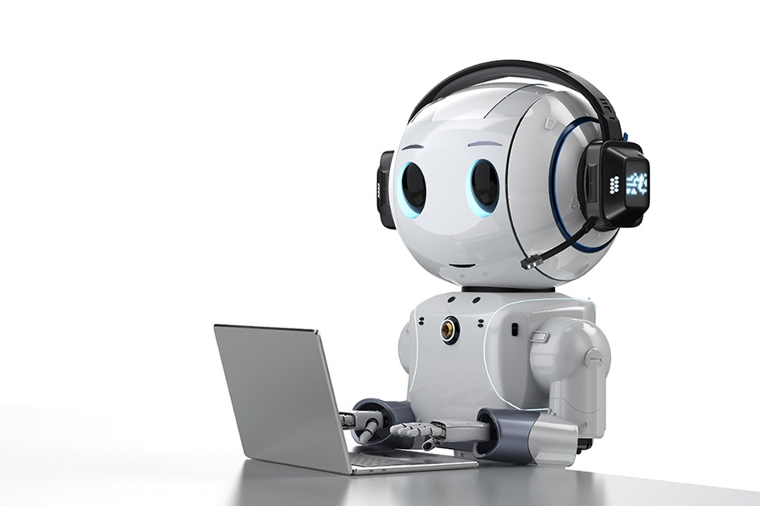

ChatGPT
est un modèle de langage développé par OpenAI basé sur l'architecture GPT-3.5. Il utilise l'apprentissage automatique avancé pour générer des réponses cohérentes et pertinentes à partir des entrées textuelles fournies. ChatGPT peut être utilisé pour une variété de tâches, telles que la rédaction d'e-mails, la rédaction de code, la traduction de texte et bien d'autres encore. Il est entraîné sur une vaste quantité de données provenant d'Internet et dispose d'une connaissance actualisée jusqu'en septembre 2021.
On a utilisé l'API ChatGPT pour obtenir des réponses pertinentes et informatives dans de nombreux domaines.
Année Universitaire 2022-2023 | Présentation de projet

Slide 10

OpenAI
est une entreprise de recherche en intelligence artificielle qui se consacre à créer et à promouvoir des technologies d'IA avancées. Fondée en 2015, OpenAI a pour mission de garantir que l'IA bénéficie à tous et de prévenir ses utilisations néfastes. OpenAI a développé plusieurs modèles de langage de pointe, tels que GPT-3 et GPT-3.5, qui ont suscité un grand intérêt et ont été utilisés dans de nombreux domaines pour aider à résoudre des problèmes complexes.
Année Universitaire 2022-2023 | Présentation de projet

Slide 11
l’APPLICATION
03
Année Universitaire 2022-2023 | Présentation de projet

Slide 12
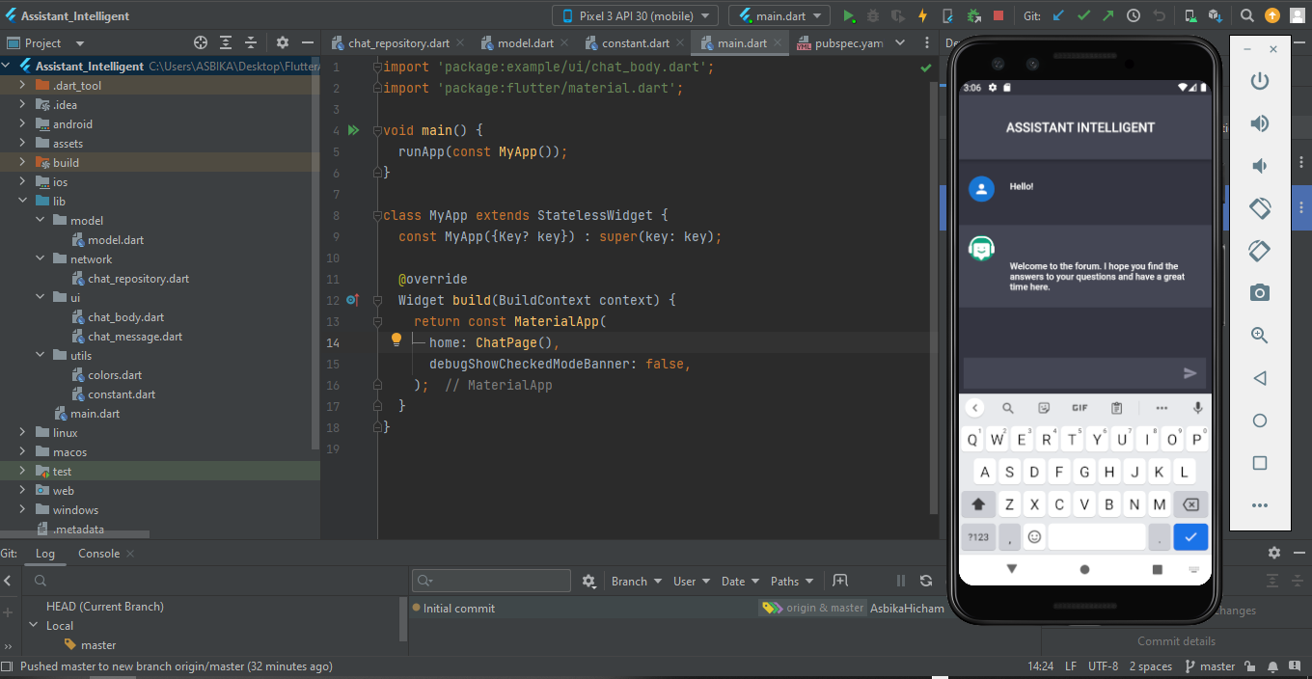
Vous trouverez le projet ici: https://github.com/Asbika/Assistant_Intelligent
Année Universitaire 2022-2023 | Présentation de projet

Slide 13
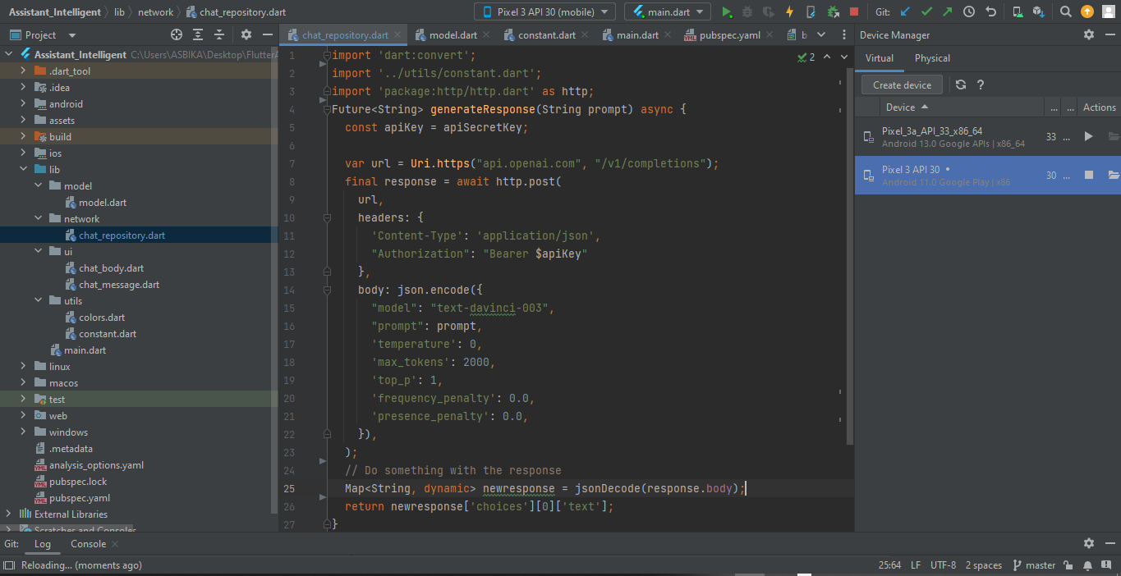
Networking :
https://github.com/Asbika/Assistant_Intelligent/tree/master/lib/network

Slide 14
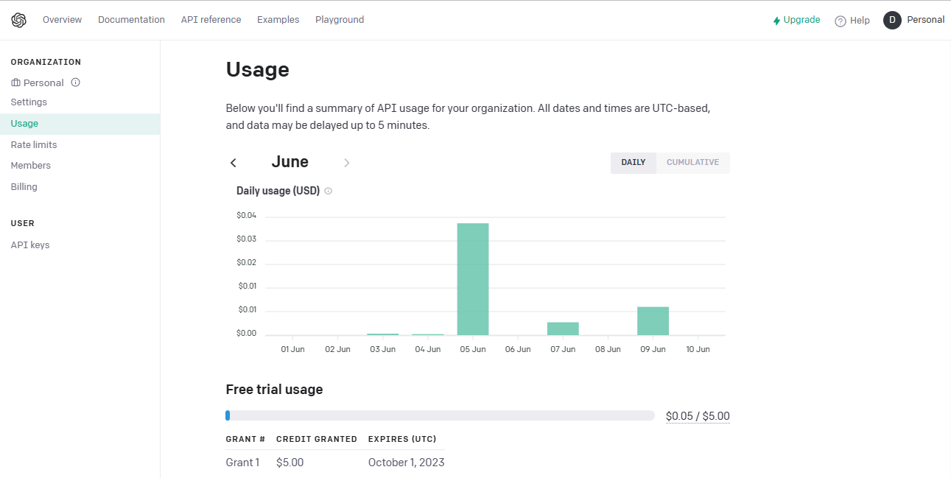

Slide 15
FIN
Année Universitaire 2022-2023 | Présentation de projet

